Slide 1

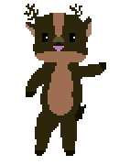
GAME WILD

Slide 2
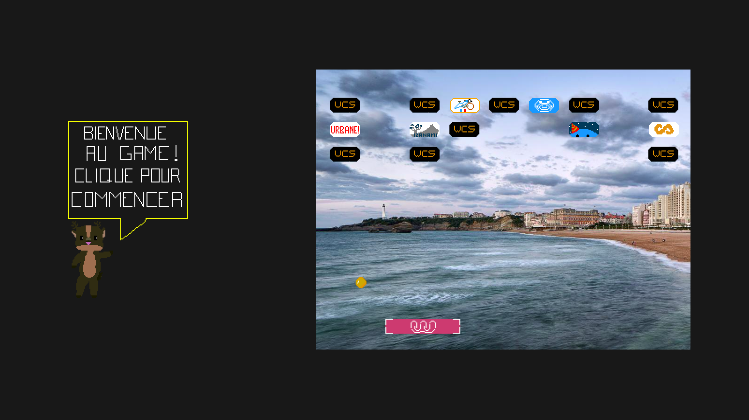




CASSE BRIQUE

Slide 3
SITE
Je vous retrouve sur le site !

Slide 4
CONCLUSION
. On peut rajouter des sons pour faire d’autres effets.
. On peut rajouter de nouvelles cartes.
. Ajouter un système de score et de hightscore.

